Slide 1
Lez. 10 – BANCA CENTRALE e POLITICA MONETARIA . BW-c.10 (agg. 07.03.2020)
In questa lezione iniziamo a definire i compiti della politica monetaria e della banca centrale
In questo campo però ci sono due domande -- molto importanti – alle quali risponderemo solo più avanti:
Perché le politica monetaria (PM) è affidata alle banche centrale? Perché non è gestita direttamente dal governo, insieme alle altre politiche economiche?
→ Lez. 12 & 16.
Perché i paesi dell’area dell’euro hanno deciso di unificare le loro monete e le loro PM, affidando la responsabilità di quest’ultima ad una istituzione sovranazionale: la Banca Centrale Europea (BCE)?
→ Lez. 21.

Slide 2
BANCA CENTRALE e POLITICA MONETARIA
Indice
Banca centrale e politica monetaria p. 3
Dal bilancio della BC alla PM p. 5
Taylor Rule, ovvero la PM in pratica: p. 11
Obiettivi della PM p. 14
La BC nelle economie contemporanee p. 17
In sintesi p. 22
* Qualche nota di lettura p. 23

Slide 3
1. Banca centrale e politica monetaria
La banca centrale (BC) è responsabile della politica monetaria (PM) di un paese.
Obiettivo principale della PM è, in quasi tutti i paesi, la stabilità dei prezzi.
In pratica, "stabilità dei prezzi" significa:
mantenere un tasso d'inflazione basso e stabile
(nell'area dell'euro: un tasso d’inflazione inferiore ma prossimo al 2%).
Per mantenere stabile il tasso d'inflazione, la BC deve controllare e mantenere stabile la crescita della quantità di moneta nel corso del tempo.
Come abbiamo visto in precedenza, la BC non può controllare M direttamente
… ma solo indirettamente, attraverso il controllo della base monetaria.

Slide 4
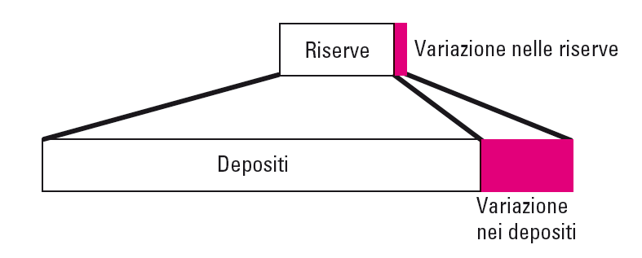
Il legame tra riserve e quantità di moneta.
Una variazione delle riserve a disposizione delle banche …
… consente una variazione proporzionale dei prestiti e quindi dei depositi presso il sistema bancario

Slide 5
2. Dal bilancio della BC alla PM
Abbiamo visto che la BC, può controllare (indirettamente) la creazione di prestiti e di depositi dalle banche commerciali.
Politica monetaria è l’insieme delle operazioni che la BC adotta a questo proposito.
Per meglio comprenderle, iniziamo ad esaminare il bilancio di una BC:
la Banca d’Italia.
Nota: dal 1999, la BdI non decide in proprio la PM – ma esegue per conto della BCE le operazioni di PM nei confronti delle banche italiane.
Osserviamo due aspetti del bilancio della BdI
All’attivo: prestiti (per lo più a brevissima scadenza) alle banche commerciali
Al passivo: depositi dalle banche commerciali (includono le riserve e in particolare la riserva obbligatoria)
Fonte: Banca d’Italia, Banche e moneta: serie nazionali – gennaio 2017 (09.03.2017 - https://www.bancaditalia.it/pubblicazioni/moneta-banche/2017-moneta/statistiche_BAM_09032017.pdf

Slide 6
Il bilancio di una banca centrale
Questo è il bilancio della Banca d’Italia (dic. 2016 – mld euro):
Attività | 796 | Passività | 796
Oro e valute | 131 | Banconote | 181
Prestiti (liquidità) alle banche commerciali | 204 | Depositi da banche (inclusa ROB) | 72
Titoli e altre attività | 461 | Passività verso altre BC euro | 357
 |  | Altre passività e Rivalutazioni | 161
 |  | Capitale e riserve | 25
Fonte: Banca d’Italia, Banche e moneta: serie nazionali – gennaio 2017 (09.03.2017 - https://www.bancaditalia.it/pubblicazioni/moneta-banche/2017-moneta/statistiche_BAM_09032017.pdf

Slide 7
Dai tassi di interesse della BC … ai depositi delle banche: Come funziona?
Nel mercato monetario, se la BC offre liquidità ad un tasso d’interesse più basso ...
la banche saranno disposte a prenderne a prestito un volume maggiore .
Con la liquidità a loro disposizioni, le banche potranno erogare più prestiti
(a imprese e famiglie, o anche ad altre banche).
Perciò, sul mercato dei prestiti, in equilibrio vi sarà un volume maggiore di prestiti (con un tasso d’interesse sui prestiti più basso rispetto a prima).
I nuovi prestiti comportano, contestualmente, l’apertura di nuovi depositi.
Prestito => Apertura di deposito in conto corrente presso la banca
Le banche utilizzeranno la liquidità presa a prestito per soddisfare la loro domanda di riserve, in relazione alla quantità di depositi e di prestiti a bilancio (tenendo anche conto dell’obbligo di riserva obbligatoria).
In pratica, la maggior parte delle riserve è depositata presso la BC.

Slide 8
Dai tassi di interesse della BC … ai depositi delle banche: Come funziona? (2)
Domanda di prestiti
delle imprese
Domanda di liquidità
delle banche
6%
4%
B
Tasso sulle operazioni di mercato della BC
A
Offerta di prestiti
delle banche
3%
2%
100 150 Liquidità (milioni)
300 500 Prestiti (milioni)
A sinistra: MERCATO MONETARIO
Ipotesi: Inizialmente il tasso d’interesse sulle operazioni di liquidità della BC è 3%:
Data la domanda di liquidità delle banche, l’equilibrio nel mercato monetario è A, al quale corrisponde una domanda pari a € 100 ml.
A destra: MERCATO dei PRESTITI BANCARI
Ipotesi : La curva di offerta di prestiti dalle banche alle imprese è crescente;
La curva di domanda di prestiti da parte delle imprese è decrescente.
Nell’ equilibrio B, vengono erogati 300 milioni di prestiti al tasso del 6%.
I prestiti vengono erogati con apertura di un deposito in c/c di pari ammontare.

Slide 9
Dai tassi di interesse della BC … ai depositi delle banche: Come funziona? (3)
Domanda di prestiti
delle imprese
Domanda di liquidità
delle banche
6%
4%
B
Tasso sulle operazioni di mercato della BC
B’
3%
2%
A
Offerta di prestiti
delle banche
A’
100 150 Liquidità (milioni)
300 500 Prestiti (milioni)
Ipotesi: Il tasso d’interesse sulle operazioni di liquidità della BC diminuisce al 2%:
Sul mercato monetario, le banche domandano e ottengono più liquidità (150 mil.)
Sul mercato dei prestiti, la curva di offerta di prestiti dalle banche alle imprese è traslata verso il basso.
In equilibrio B’, alle nuove condizioni le imprese ottengono più prestiti (500 mili.) ad un tasso di interesse del 4%.
Il volume dei depositi aumenta con quello dei prestiti,
… e le banche depositeranno a riserva presso la BC la maggiore liquidità ottenuta.

Slide 10
Dai tassi di interesse della BC … ai depositi delle banche: Riassumendo
Nel mercato monetario, la BC decide a quale tasso offrire liquidità alle banche
In base alla liquidità che hanno a disposizione, ed al suo costo, le banche decideranno la loro funzione di offerta sul mercato dei prestiti.
L’equilibrio sul mercato dei prestiti nasce dall’incontro tra domanda (delle imprese e famiglie) e offerta delle banche.
Se la BC riduce il tasso di interesse richiesto sul mercato monetario
… vi sarà una maggiore liquidità a disposizione delle banche
… ed un minore tasso e un maggiore volume erogati sul mercato dei prestiti.
Contestualmente, vi sarà anche un maggior volume di depositi,
… e le banche depositeranno una parte delle maggiore liquidità come Riserva Obbligatoria presso la BC,

Slide 11
3. Taylor Rule, ovvero la PM in pratica: una regola per determinare i tassi di interesse
Dagli anni 80, si fa spesso riferimento alla «Regola di Taylor» (TR) per descrivere il modo in cui le BC decidono il livello dei tassi d’interesse (per le loro operazioni di mercato monetario, nei confronti delle banche).
In realtà, nessuna BC segue precisamente questa regola, ma essa ci aiuta comunque a simulare abbastanza correttamente il processo che ha condotto la BC a scegliere un particolare livello del tasso di interesse:
TR: $i= i^{n}+α\left(π−\overline{π}\right)+β(\frac{Y−Y^{n}}{Y^{n}}$)
$i$ = tasso di interesse sulle operazioni di mercato monetario;
$i^{n}$ = valore «normale» dello stesso tasso (quando $π=\overline{π}$ e $Y=Y^{n}$ );
$α$, $β$ = due costanti : $α$ ≈ 1,5; $β$ ≈ 0,5;
$π−\overline{π}$ = «inflation gap» : scostamento dall’obiettivo di inflazione;
($Y−Y^{n})/Y^{n}$ = «output gap» : scostamento dal reddito di piena occupazione.

Slide 12
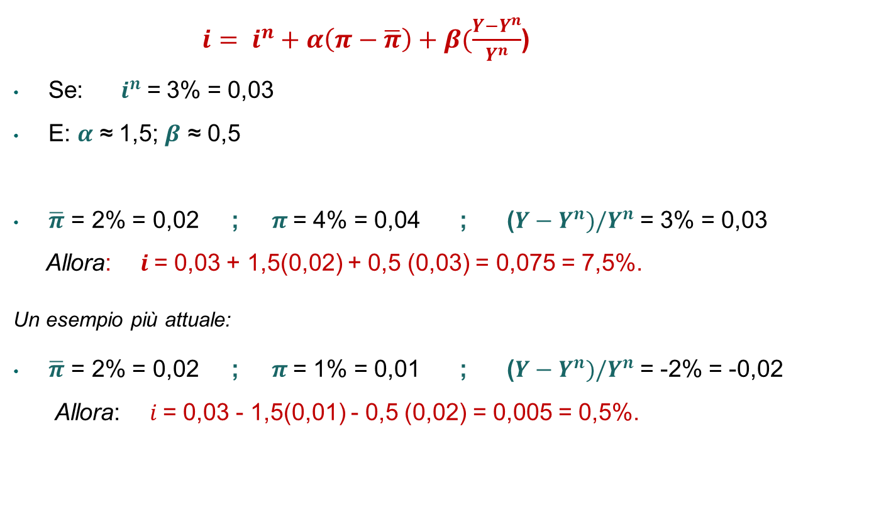
Regola di Taylor : Un esempio
$i= i^{n}+α\left(π−\overline{π}\right)+β(\frac{Y−Y^{n}}{Y^{n}}$)
Se: $i^{n}$ = 3% = 0,03
E: $α$ ≈ 1,5; $β$ ≈ 0,5
$\overline{π}$ = 2% = 0,02 ; $π$= 4% = 0,04 ; ($Y−Y^{n})/Y^{n}$ = 3% = 0,03
Allora: $i$ = 0,03 + 1,5(0,02) + 0,5 (0,03) = 0,075 = 7,5%.
Un esempio più attuale:
$\overline{π}$ = 2% = 0,02 ; $π$= 1% = 0,01 ; ($Y−Y^{n})/Y^{n}$ = -2% = -0,02
Allora: $i$ = 0,03 - 1,5(0,01) - 0,5 (0,02) = 0,005 = 0,5%.

Slide 13
I tassi di interesse della BCE, dal 1999 al 2017
I tassi di interesse sono crollati dal 2008.09 al 2009.07
… e sono nulli o negativi dal 2014.10

Slide 14
4. Obiettivi della PM
A quale obiettivo è orientata la PM?
Su questa domanda, si è acceso un lungo dibattito, iniziato già negli anni ’60, tra
«monetaristi» (seguaci della Teoria Quantitativa e poi di Milton Friedman, si oppongono all’uso della PM come politica di stabilizzazione del reddito reale);
e «neo-keynesiani» (sostenitori convinti che la BC debba usare la PM come politica attiva di stabilizzazione del reddito reale).
Nelle prossime lezioni esamineremo i contenuti, le motivazioni e l’evoluzione nel tempo di questi dibattiti.
Oggi, in relazione agli obiettivi perseguiti dalla PM, ci sono due modelli di BC:
BC che perseguono un solo obiettivo: la stabilità dei prezzi.
BC che perseguono diversi obiettivi, conciliando stabilità dei prezzi e stabilizzazione attiva del reddito e dell’occupazione.

Slide 15
Obiettivi delle BC: il modello BCE
La BCE persegue un obiettivo primario: la stabilità dei prezzi.
“The Governing Council of the ECB has to influence the level of short-term interest rates to ensure that price stability is maintained over the medium term.” https://www.ecb.europa.eu/mopo/strategy/princ/html/index.en.html
Il Trattato sul Funzionamento dell’UE (Art.127.1) ha dato alla BCE e al Sistema europeo di banche centrali un mandato specifico in questo senso:
L'obiettivo principale del Sistema europeo di banche centrali, in appresso denominato "SEBC", è il mantenimento della stabilità dei prezzi.
Fatto salvo l'obiettivo della stabilità dei prezzi, il SEBC sostiene le politiche economiche generali nell'Unione al fine di contribuire alla realizzazione degli obiettivi dell'Unione definiti nell'articolo 3 del trattato sull'Unione europea.
Il SEBC agisce in conformità del principio di un'economia di mercato aperta e in libera concorrenza, favorendo una efficace allocazione delle risorse e rispettando i principi di cui all'articolo 119.

Slide 16
Obiettivi delle BC: il modello FED
La Federal Reserve degli Usa persegue un duplice (o triplice) mandato:
“The Congress established the statutory objectives for monetary policy –maximum employment, stable prices, and moderate long-term interest rates – in the Federal Reserve Act.
The Federal Open Market Committee (FOMC) is firmly committed to fulfilling this statutory mandate” (…)
In setting monetary policy, the Committee seeks to mitigate deviations of inflation from its longer-run goal and deviations of employment from the Committee's assessments of its maximum level. These objectives are generally complementary.
However, under circumstances in which the Committee judges that the objectives are not complementary, it follows a balanced approach in promoting them, taking into account the magnitude of the deviations and the potentially different time horizons over which employment and inflation are projected to return to levels judged consistent with its mandate.
https://www.federalreserve.gov/faqs/money_12848.htm

Slide 17
5. Le BC nelle economie contemporanee
Nel tempo, alle BC sono state istituzionalmente assegnate diverse funzioni:
Prestatore di ultima istanza (LOLR) per il sistema bancario
Responsabile del buon funzionamento del sistema dei pagamenti
Banca (e finanziatore) dello stato
Questa funzione è stata abolita a partire dagli anni ‘70, perché aveva generato un uso «improprio» (inflazionistico) della PM (vedi sotto, punto 4)
Negli anni successivi in tutti i paesi (in Italia dal 1981) è stato proibito alle BC di finanziare direttamente lo stato (con l’acquisto di titoli del debito pubblico).
Lo statuto delle BC è stato modificato per sottolinearne la indipendenza dai governi.
Esecutore (e in molti casi anche decisore degli obiettivi) della PM e della politica del cambio.
Supervisore del sistema bancario.
Responsabile della stabilità del sistema finanziario e delle politiche «macro prudenziali».
Custode e gestore delle riserve valutarie.

Slide 18
5. … e la nuova enfasi sulla stabilità finanziaria
La crisi finanziaria del 2007-2008 è iniziata negli USA, con lo «scoppio» di una bolla finanziaria nel mercato dei mutui per la casa «sub prime»
Mutui sub prime: concessi a debitori le cui capacità di rimborsare il prestito è precaria
Questa crisi ha coinvolto, in una reazione a catena («effetto domino») tutte le istituzioni finanziarie degli USA
(banche commerciali, banche d’investimento, fondi d’investimento, imprese di assicurazione, mercato azionario e dei titoli derivati …)
e molte in diversi paesi europei
(UK, Irlanda, Islanda, Belgio, Germania, Spagna …).
La crisi è stata una conseguenza della precedente «deregolamentazione» dei sistemi finanziari, iniziata negli anni ‘90.
Ha prodotto, per reazione, una nuova ondata di regole, e anche un nuovo apprezzamento dei compiti delle BC.
Tuttavia, non tutte le riforme necessarie sono state ancora pienamente adottate.

Slide 19
Le nuove regole per la stabilità finanziaria
La crisi del 2007-2008 ha imposto la necessità di adottare regole che:
Aumentino la capacità di ciascun intermediario di far fronte a rischi imprevisti.
Impediscano o prevengano che singoli intermediari finanziari assumano rischi eccessivi.
Costruiscano barriere che impediscano il diffondersi dei rischi da un mercato all’altro, o da un intermediario all’altro (prevenzione del rischio sistemico).
Per questo:
Sono stati aumentati i requisiti di capitalizzazione delle banche (nuovi «criteri di Basilea»).
Sono stati aumentati i requisiti di trasparenza di molte operazioni finanziarie.
E’ aumentato il grado di sorveglianza («prudential monitoring») delle banche da parte della BC.
Sono stati aumentati responsabilità e poteri delle BC nell’intervenire come prestatore di ultima istanza nel caso di crisi finanziaria, per contenerne i rischi di diffusione da un’intermediario all’altro.

Slide 20
Negli USA: la Volcker Rule
Negli USA, la principale «re-regulation» è stata adottata nel 2010, con il Dodd–Frank Wall Street Reform and Consumer Protection Act.
All’interno di questa legge, la norma principale – ma tuttora inattuata, e forse destinata a continuare a non esserlo – è la Volcker Rule, che prevede il “ban on proprietary trading”,
ossia il divieto per le banche (che gestiscono i portafogli dei clienti) di condurre in parallelo operazioni sui mercati per conto proprio.

Slide 21
Nell’UE: i nuovi compiti della BCE
Diverse misure sono state adottate, a partire dal 2012, con l’intento complessivo di arrivare ad una “Unione Bancaria”:
Sono stati affidati alla BCE compiti di sorveglianza prudenziale delle banche più grandi (prima in capo solo alle BC nazionali)
Sono stati adottate misure per consentire di prevenire e, nel caso, di poter meglio gestire le conseguenze delle crisi finanziarie (Direttiva su Bank Recovery and Resolution - BRRD)
E’ stato riformato e consolidato su base europea il sistema di assicurazione dei depositi bancari (a protezione dei risparmiatori).

Slide 22
6. In sintesi
Il controllo della quantità di moneta avviene, indirettamente, fissando i tassi di interesse sul mercato monetario, in modo da controllare il volume della liquidità che le banche possono usare per soddisfare gli obblighi di riserva.
In pratica, il processo decisionale di una BC può essere approssimativamente descritto simulato con una regola di fissazione del tasso d’interesse sul mercato monetario (la Regola di Taylor).
Ad ogni tasso fissato dalla BC sul mercato monetario corrisponde un diverso equilibrio sul mercato dei prestiti (in termini di volume erogato e tasso sui prestiti): in questo modo le decisioni di PM si trasmettono al sistema macroeconomico
I depositi bancari hanno una natura ibrida: essi originano sia dalle decisioni dei consumatori / risparmiatori, che dall’attività di prestito delle banche.
A fronte dei depositi ricevuti dalla clientela, le banche devono disporre di liquidità (per mantenere riserve sia obbligatorie che libere).

Slide 23
In sintesi (continua)
Il legame indiretto tra il volume dei prestiti e delle riserve mantenute dalle banche ( e tra i relativi mercati) consente alla BC di controllare indirettamente il mercato dei prestiti e anche (come vedremo in seguito) la domanda aggregata.
Per finire, abbiamo confrontato la definizione degli obiettivi di PM di due BC particolarmente importanti, BCE e FED, ed abbiamo «riassunto» i numerosi compiti (non solo di PM) che, nel tempo, si sono accumulati a carico delle BC di molti paesi.
Dopo la crisi finanziaria del 2007-2008, sono stati aumentati gli strumenti (e le responsabilità) delle BC per prevenire e – se necessario – gestire le conseguenze delle crisi finanziarie, al fine di mantenere la stabilità delle istituzioni e dei mercati finanziari.

Slide 24
Come continua?
Nella prossima lezione, inizieremo lo studio dell’equilibrio macroeconomico di breve periodo.
A questo scopo, costruiremo un modello che descrive contemporaneamente le condizioni di equilibrio tra domanda e offerta nel mercato dei beni e nel mercato della moneta (modello IS-TR).
Questo modello è il nucleo di tutte le analisi successive.
Lo useremo per esaminare in che modo il sistema macroeconomico reagisce agli shock (o perturbazioni) di diversa origine …
… ed alle azioni di politica macroeconomica volte a stabilizzare il livello dei redditi o il tasso d’inflazione.
Il riferimento bibliografico è: BW c.11

